Slide 1
Κατηγορίες Προβλημάτων
Τα προβλήματα ανάλογα με τη δυνατότητα επίλυσης διακρίνονται σε τρεις κατηγορίες. Επιλύσιμα, μη επιλύσιμα και ανοικτά.
by Eirini Lavida

Slide 2
Επιλύσιμα Προβλήματα
Επιλύσιμα είναι εκείνα τα προβλήματα για τα οποία η λύση έχει βρεθεί και έχει διατυπωθεί.
Αποψίλωση
Ο καθαρισμός ενός χωραφιού από κάθε είδους βλάστηση.
Δευτεροβάθμια Εξίσωση
Η επίλυση της δευτεροβάθμιας εξίσωσης.

Slide 3
Μη Επιλύσιμα Προβλήματα
Μη επιλύσιμα χαρακτηρίζονται εκείνα τα προβλήματα για τα οποία έχει αποδειχτεί, ότι δεν επιδέχονται λύση.
1
Τετραγωνισμός Κύκλου
Το πρόβλημα του τετραγωνισμού του κύκλου με κανόνα και διαβήτη.
2
Προσεγγιστική Λύση
Το πρόβλημα επιδέχεται προσεγγιστική λύση, αλλά όχι με κανόνα και διαβήτη.

Slide 4
Ανοικτά Προβλήματα
Ανοικτά ονομάζονται τα προβλήματα για τα οποία η λύση τους δεν έχει ακόμα βρεθεί, ενώ ταυτόχρονα δεν έχει αποδειχτεί, ότι δεν επιδέχονται λύση.
Ενοποίηση Δυνάμεων
Εικασία του Γκόλντμπαχ
Η ενοποίηση των τεσσάρων πεδίων δυνάμεων.
Κάθε άρτιος μπορεί να γραφτεί ως άθροισμα δύο πρώτων αριθμών.

Slide 5
Προβλήματα και Υπολογιστές
Στις αρχές του 20ου αιώνα, ο Ντέβιντ Χίλμπερτ παρουσίασε έναν κατάλογο προβλημάτων, εκ των οποίων το τελευταίο έθετε το ερώτημα «αν υπάρχει αλγόριθμος που μπορεί να αποφασίσει την αλήθεια οποιασδήποτε λογικής πρότασης που αφορούσε τους φυσικούς αριθμούς».
1
Θεώρημα Μη Πληρότητας
Το 1931, το θεώρημα της μη πληρότητας του Κουρτ Γκέντελ έδειξε ότι, σε οποιαδήποτε γλώσσα που έχει την ισχύ να περιγράψει τις ιδιότητες των φυσικών αριθμών, υπάρχουν αληθείς προτάσεις των οποίων η αλήθεια δεν μπορεί να βεβαιωθεί με κανέναν αλγόριθμο.
2
Μηχανή Turing
Ο Άλαν Τιούρινγκ όρισε τη μηχανή Turing η οποία είναι ικανή να υπολογίσει οποιαδήποτε υπολογίσιμη συνάρτηση και έδειξε επίσης ότι υπήρχαν μερικές συναρτήσεις τις οποίες καμία μηχανή Turing δεν μπορεί να υπολογίσει.

Slide 6
Υπολογιστικά και Μη Υπολογιστικά Προβλήματα
Από τα παραπάνω φάνηκε ότι τα προβλήματα με βάση τη δυνατότητα επίλυσής τους μέσω του υπολογιστή, μπορούν να διακριθούν σε υπολογιστικά και μη υπολογιστικά.
Υπολογιστικό Πρόβλημα
Οποιοδήποτε πρόβλημα μπορεί να λυθεί και μέσω του υπολογιστή.
Διατύπωση
Για να λυθεί ένα πρόβλημα με τη βοήθεια του υπολογιστή, χρειάζεται να διατυπωθεί το αντίστοιχο υπολογιστικό πρόβλημα.
Υλοποίηση
Στη συνέχεια, να υλοποιηθεί η επίλυσή του μέσω του υπολογιστή.

Slide 7
Παραδείγματα Υπολογιστικών Προβλημάτων
Παραδείγματα υπολογιστικών προβλημάτων είναι:
Η επίλυση της δευτεροβάθμιας εξίσωσης.
Η ταξινόμηση των μαθητών σε αλφαβητική σειρά.
Η αναζήτηση και ο υπολογισμός της χιλιομετρικά συντομότερης διαδρομής που θα κάνει ένας ταχυδρόμος για να επισκεφθεί δέκα χωριά και να επιστρέψει στο χωριό από όπου ξεκίνησε περνώντας μόνο μία φορά από κάθε χωριό, με βάση έναν δεδομένο χάρτη των χωριών και των δρόμων που συνδέουν τα χωριά.
Η εύρεση λέξης που να ξεκινά από ένα γράμμα και να τελειώνει σε ένα άλλο γράμμα.

Slide 8
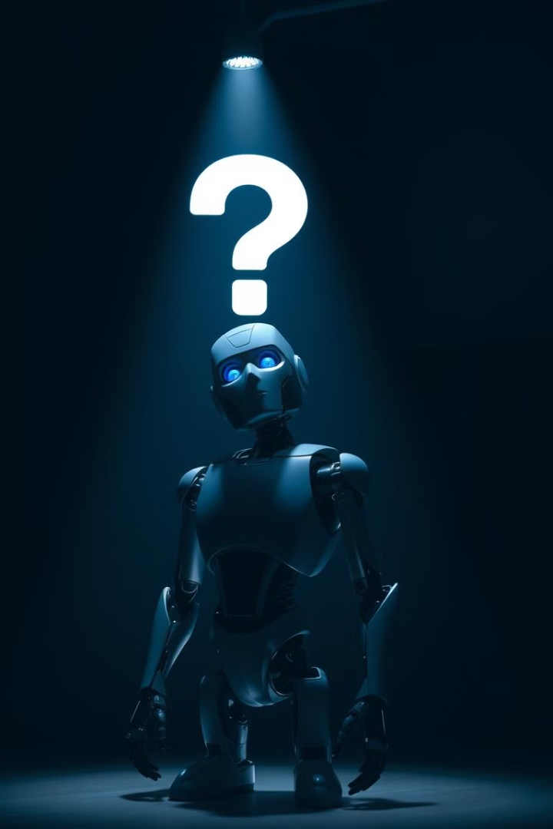
Μη Υπολογιστικά Προβλήματα
Από την άλλη, τα μη υπολογιστικά προβλήματα δεν μπορούν να λυθούν από έναν υπολογιστή ή από άλλα μηχανικά μέσα.
Απάντηση
Καμία μηχανή δεν μπορεί γενικά να αποφανθεί αν ένα δεδομένο πρόγραμμα θα επιστρέψει απάντηση για μια δεδομένη είσοδο.
Εκτέλεση
Ή αν θα εκτελείται για πάντα.

